Slide 1

Российский университет дружбы народов
Факультет физико-математических и естественных наук
Отчёт по лабораторной работе №3
1032203967
Быстров Глеб
Москва 2023

Slide 2
Цель работы (задание)
Освоить применение циклов функций и сторонних для Julia пакетов для решения задач линейной алгебры и работы с матрицами.
2

Slide 3
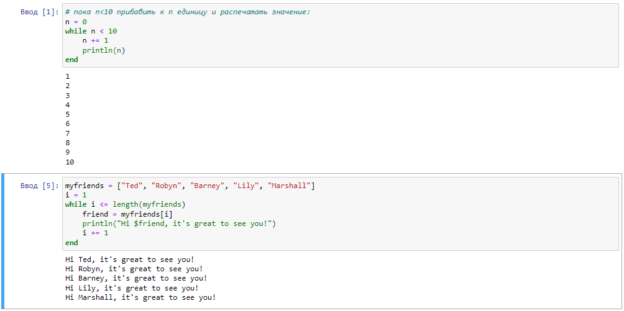
Задачи (метод выполнения)
Циклы while и for
3

Slide 4
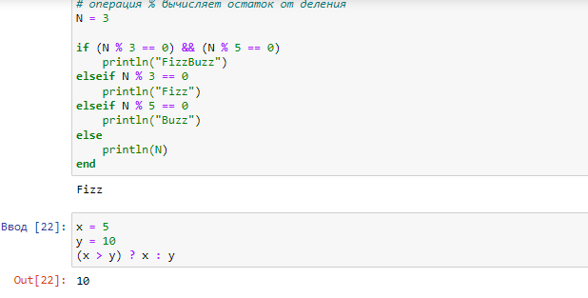
Задачи (метод выполнения)
Условные выражения
4

Slide 5
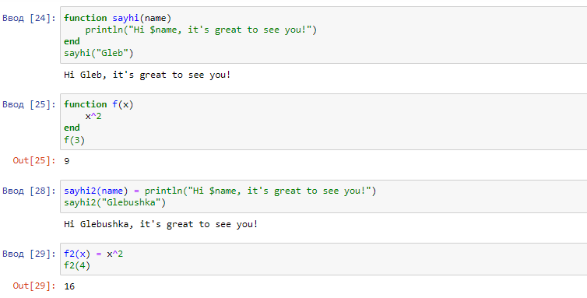
Задачи (метод выполнения)
Функции
5

Slide 6
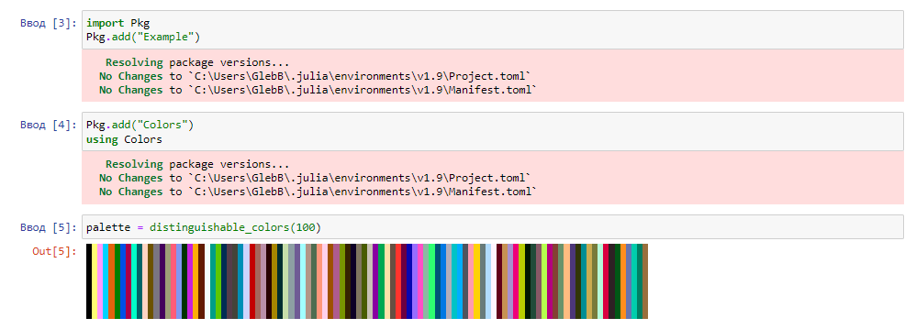
Задачи (метод выполнения)
Сторонние библиотеки (пакеты) в Julia
6

Slide 7
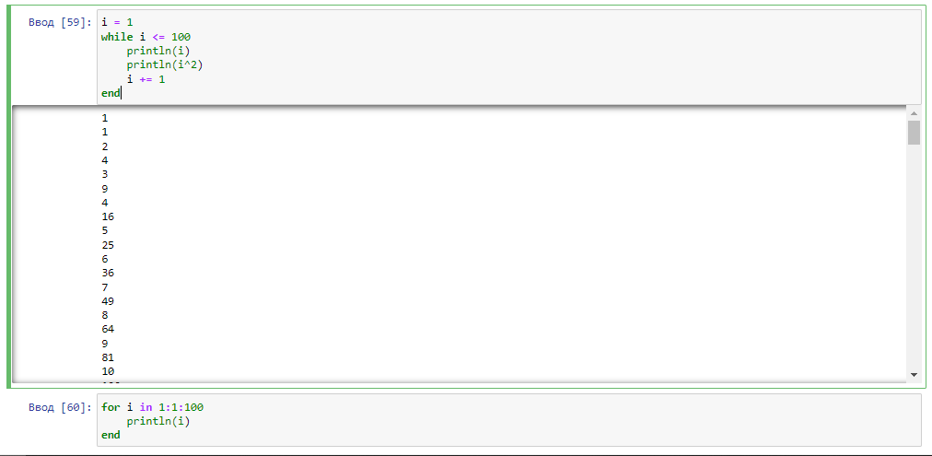

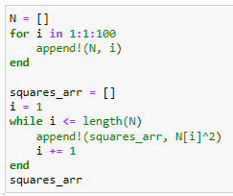
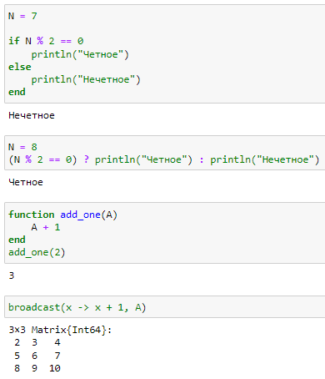
Задачи (метод выполнения)
Задания для самостоятельного выполнения
7

Slide 8
Результаты и их анализ
Успешно удалось освоить применение циклов функций и сторонних для Julia пакетов для решения задач линейной алгебры и работы с матрицами.
8

Slide 9
Благодарю за внимание

